Slide 1
Зайцева Ирина Ивановна
Технологическая карта урока

Slide 2
Урок производственного обучения
Профессия/специальность 260807
«Технология продукции общественного питания»
Профессиональный модуль ПМ.07 Выполнение работ по одной или нескольким профессиям рабочих, должностям служащих
Тема приготовление пончиков и пирожков во фритюре
Группа Т19
Тип урока изучение трудовых приемов и операций

Slide 3
План урока
ЭТАП I
Оргмомент 5 мин
ЭТАП II
Подготовка обучающихся к активному 10 мин
и сознательному усвоению ЗНАНИЙ
ЭТАП III
Закрепление знаний и способов действий 60 мин
Всесторонней проверки знаний
ЭТАП IV
Подведение итогов занятия 10 мин
ЭТАП V
Информирование обучающихся о домашнем задании, 5 мин
инструктаж по его выполнении.

Slide 4
Цели урока
Образовательная – сформировать у обучающихся профессиональные знания по приготовлению пирожков и пончиков из дрожжевого теста. Изучить технологию приготовления.
Воспитательная – формирование качеств личности: аккуратность, самостоятельность, умение работать в звене, бережное отношение к инвентарю и оборудованию, ответственное отношение к правилам техники безопасности и санитарии.
Развивающая – развитие навыков систематизации знаний, умений предвидеть возможные виды брака, применение теоретических знаний на практике, формирование умений самостоятельного выполнения операций в комплексе, планирования технологического процесса по приготовлению пончиков и пирожков из дрожжевого теста.

Slide 5
Профессиональные компетенции
Профессиональные компетенции: ПК
1. Организовывать и проводить приготовление сдобных хлебобулочных изделий и праздничного хлеба.
2. Организовывать и проводить приготовление сложных мучных кондитерских изделий и праздничных тортов.
3. Организовывать и проводить приготовление мелкоштучных кондитерских изделий.
4. Организовывать и проводить приготовление сложных отделочных полуфабрикатов, использовать их в оформлении.

Slide 6
Общие компетенции
ОК 1 Понимать сущность и социальную значимость своей будущей профессии, проявлять к ней устойчивый интерес.
ОК 2 Организовывать собственную деятельность, определять методы и способы выполнения профессиональных задач, оценивать их эффективность и качество.
ОК 3 Решать проблемы, оценивать риски и принимать решения в нестандартных ситуациях.
ОК 4 Осуществлять поиск, анализ и оценку информации, необходимой для постановки и решения профессиональных задач, профессионального и личностного развития.
ОК 5 Использовать информационно-коммуникационные технологии для совершенствования профессиональной деятельности.
ОК 6 Работать в коллективе и команде, обеспечивать ее сплочение, эффективно общаться с коллегами, руководством, потребителями.
ОК 7 Ставить цели, мотивировать деятельность подчиненных, организовывать и контролировать их работу с принятием на себя ответственности за результат выполнения заданий.
ОК 8 Самостоятельно определять задачи профессионального и личностного развития, заниматься самообразованием, осознанно планировать повышение квалификации.

Slide 7
Технологическая карта Пирожки с повидлом
Наименование сырья | На 1 порцию,г |  | На 10 порций,г
 | брутто | нетто | брутто | нетто
Мука пшеничная | 32 | 31 | 320 | 310
Сахар | 2.2 | 2.2 | 22 | 20
Маргарин | 1 | 1 | 10 | 10
Соль | 0.5 | 0.5 | 5 | 5
Дрожжи | 1 | 1 | 10 | 10
Вода | 17 | 17 | 170 | 170
Повидло | 20 | 20 | 200 | 200
Масло растительное | 6 | 6 | 60 | 60
Выход: |  | 75 |  | 750
Тесто дрожжевое для пирожков жареных приготовляется безопарным способом слабой консистенции. Инвентарь и оборудование смазывают растительным маслом. Использовать муку на подсыпку при разделке теста и формовке изделий запрещается. Мука, обугливаясь во время жаренья, снижает качество жира, в результате чего ухудшается внешний вид изделий и повышается расход жира. Тесто массой 0,5-1 кг закатывают на смазанном растительным маслом столе в жгут и порционируют на кусочки требуемой массы (50, 55 и 35 г соответственно). Кусочки теста формуют в шарики, раскладывают их на смазанные растительным маслом столы на расстоянии 4-5 см один от другого. После 5—6 мин расстойки шарики теста переворачивают на другую сторону и придают им форму лепешек толщиной 4—5 см. На середину лепешек кладут фарш, повидло или джем, перегибают лепешку пополам, соединяют края, придают изделию форму полумесяца и укладывают на смазанные маслом кондитерские листы. После 20—30 мин расстойки пирожки обжаривают в специальных жарочных аппаратах либо в электрических или газовых жарочных аппаратах с регулированием степени нагрева; запрещается жарить пирожки в наплитной посуде.

Slide 8
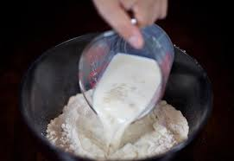
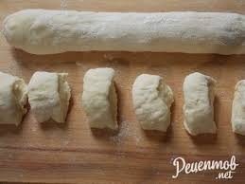
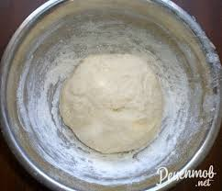
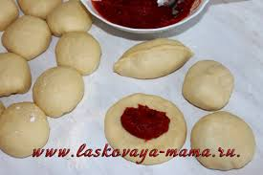
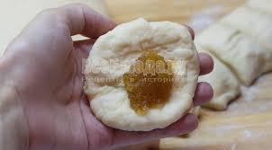
Поэтапное приготовление пирожков с повидлом
Замешиваем тесто
Порционируем тесто
Кладем начинку и формуем пирожки
Оставляем тесто для расстойки

Slide 9
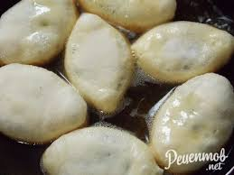
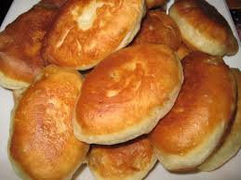
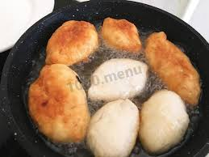
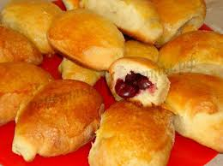
Поэтапное приготовление пирожков с повидлом
После промежуточной расстойки жарим пирожки до образования румяной корочки
Готовые изделия укладываем на бумажную салфетку для удаления излишек растительного масла

Slide 10
Технологическая карта приготовление пончиков
Наименование сырья | На 1 порцию,г |  | На 10 порций,г
 | брутто | нетто | брутто | нетто
Мука пшеничная | 21 | 20 | 210 | 200
Сахар | 3.3 | 3 | 33 | 30
Соль | 0.2 | 0.2 | 2 | 2
Дрожжи | 0.5 | 0.5 | 5 | 5
Масло растительное | 4.5 | 4.5 | 45 | 45
Вода | 10 | 10 | 100 | 100
Яйца | 1.6 | 1.6 | 16 | 16
Маргарин | 1.4 | 1.4 | 14 | 14
Пудра сахарная | 4.4 | 4.4 | 44 | 44
Выход: |  | 35 |  | 350
Тесто для пончиков готовят безопарным способом слабой консистенции (влажность 43 %). Инвентарь и оборудование при разделке теста смазывают растительным маслом. Тесто разделывают так же. как для пирожков жареных, придавая пончикам форму колец или шариков. После 20-30 мин расстойки пончики обжаривают в жире. Готовые пончики посыпают рафинадной пудрой.

Slide 11
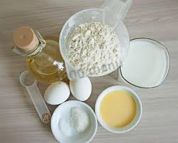
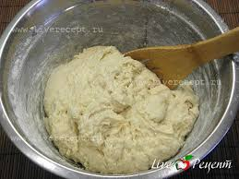
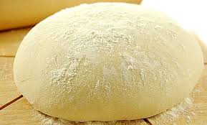
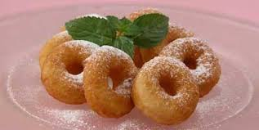
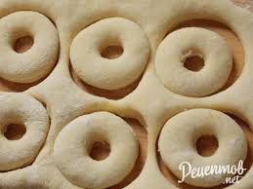
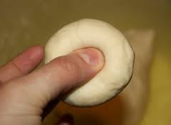
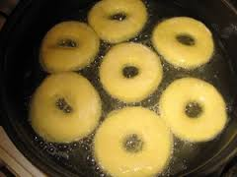
Поэтапное приготовление пончиков
Замешиваем тесто
Расстаиваем тесто
Жарим пончики во фритюре
Формуем пончики

Slide 12
Спасибо за внимание

